Slide 1
OUC
智能数据分析俱乐部

Slide 2
目录
——CATALOG——
01
02
03
04
社团简介
组织架构
价值展示
规划及未来
Notes:
大体安排是首先介绍一下社团的基本信息和组织安排，然后通过科研成果展示来显示社团能力，最后展示未来的规划和发展方向，即科研、项目和竞赛三个方向。

Slide 3
社团简介
01
Basic Information

Slide 4

社团简介
OUC智能数据分析俱乐部是以机器学习和大数据分析为主要科研方向的学术类社团，成员31名，均为中国海洋大学信息科学与工程学院在校本科生和研究生。
社团由仲国强老师作为指导老师，下设宣传部、技术部、学术部和竞赛部，以“培养兴趣、发展能力、理论学习与技术实践相结合“为宗旨，积极参与各类创新实践项目和相关竞赛。

Slide 5
组织架构
02
Organizational Structure
指导教师介绍
部门架构

Slide 6
指导老师简介
仲国强
2014年3月至今: 由中国海洋大学 "青年英才工程" (第三层次) 项目引进, 副教授, 硕士生导师
2015.1至今: ACM会员, IEEE会员, IAPR会员, 中国计算机学会会员, 中国人工智能学会会员, 中国自动化学会会员, 中国图象图形学学会会员
2014.11至今: 中国人工智能学会模式识别专业委员会委员, 中国自动化学会模式识别与机器智能专委会委员, 中国图象图形学学会会员文档图像分析与识别专业委员会委员, 山东省人工智能学会理事
基于IPv6和深度学习的网络异常流量监测, 赛尔网络下一代互联网技术创新项目, 项目共同主持人, 2018.1-2018.12.
面向自然环境中文字检测与识别的深度网络精简技术研究, CCF-腾讯犀牛鸟创意基金, 项目主持人, 2018.1-2018.12.
服务于视障人群的智能穿戴设备研发, 青岛市产业培育计划科技惠民专项, 项目主持人, 2018.1-2019.12.
海洋大数据分析预报技术研发, 国家重点研发计划项目, 参与.
海洋科学研究中的范式转型与对策研究, 中国海洋发展研究会项目, 参与.

Slide 7

部门架构
技术部
（部长：张心亮）
学术部
（部长：刘翔）
负责组织技术实践工作，主要承担开发企业和科研项目，能够编写出可读性强、便于调试的项目程序，将理论研究付诸实践。
主要负责社团内部的理论交流指导工作，关注并讨论学术界的相关发展动态，理解并解读重要论文资料，具备撰写论文的能力。
竞赛部
（部长：吕航宇）
宣传部
（部长：王勇惠）
积极组织参加重要的机器学习比赛，组件具有竞争力的参赛队伍，与技术部协调发展，在比赛中累积经验，锻炼能力。
负责整理社团相关学习资料和科研成果，积极与外界交流和联系，维护微信公众号。
Notes:
介绍不同部门的负责内容和发展方向

Slide 8
03
价值展示
Value Demonstration

Slide 9
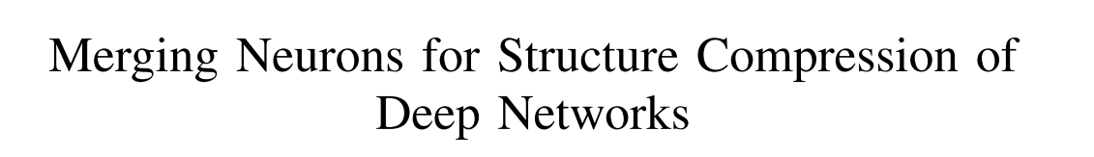

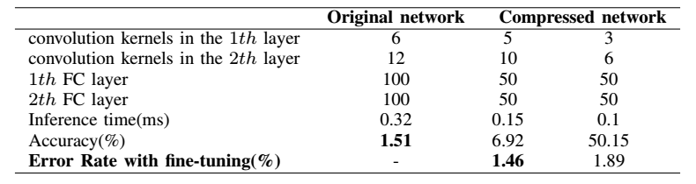
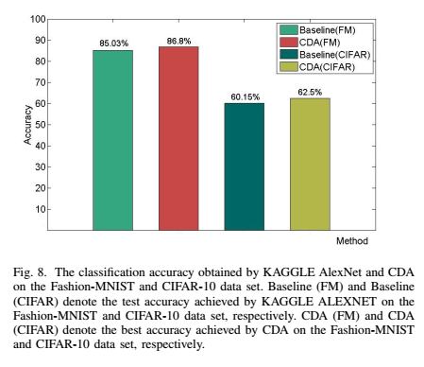
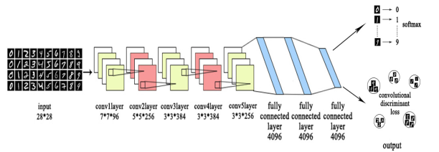
价值展示
Notes:
通过两篇论文来介绍研究的内容

Slide 10
04
规划及未来
Future Blueprint

Slide 11
谢谢

